Slide 1
Τα φρούτα του φθινοπώρου

Slide 2
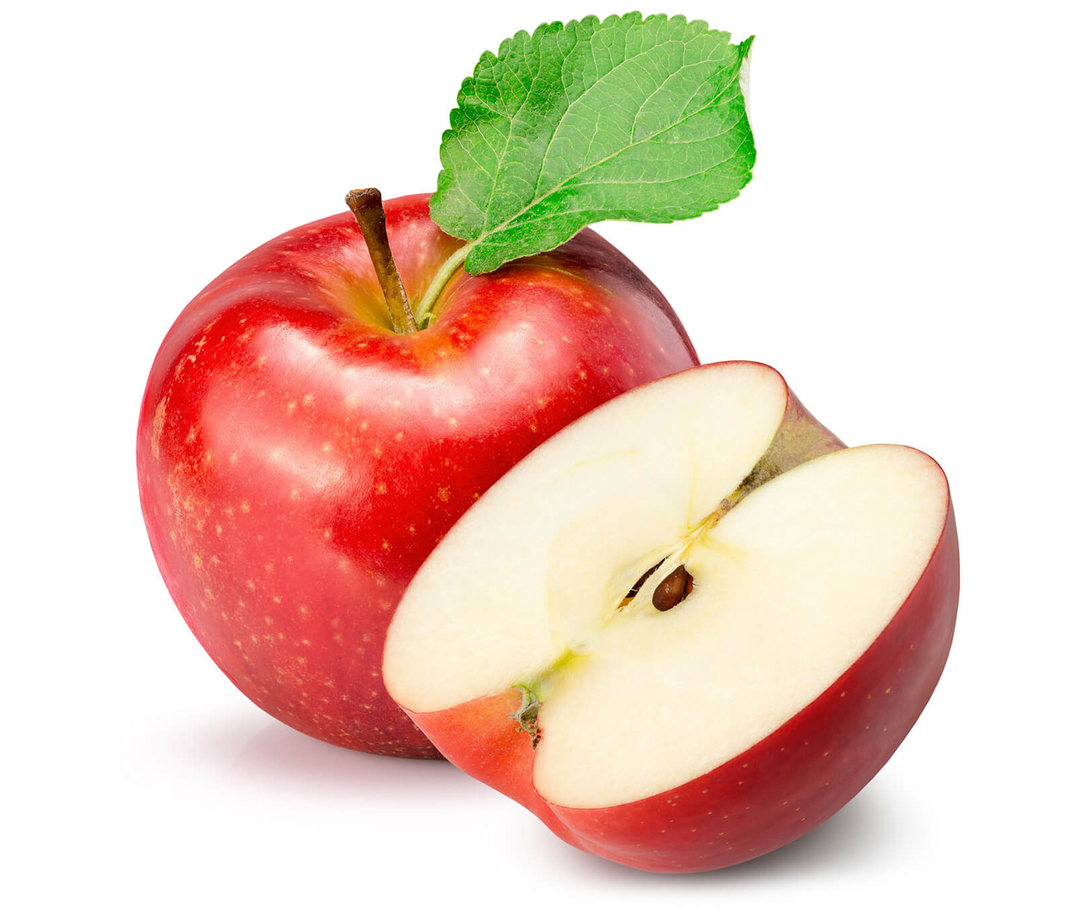
Μήλο

Slide 3
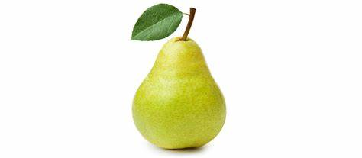
Αχλάδι

Slide 4
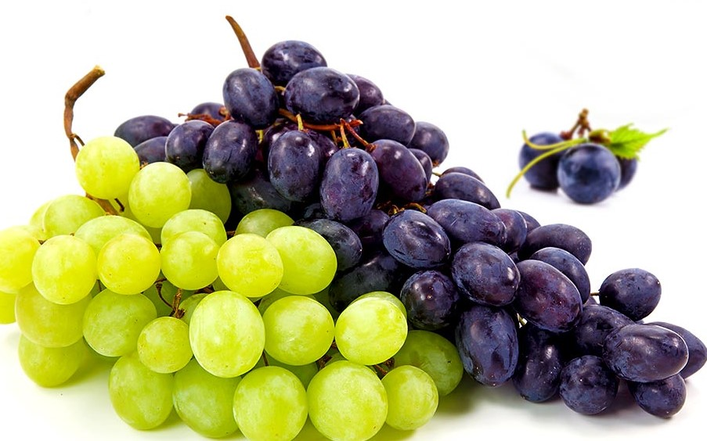
Σταφύλι

Slide 5
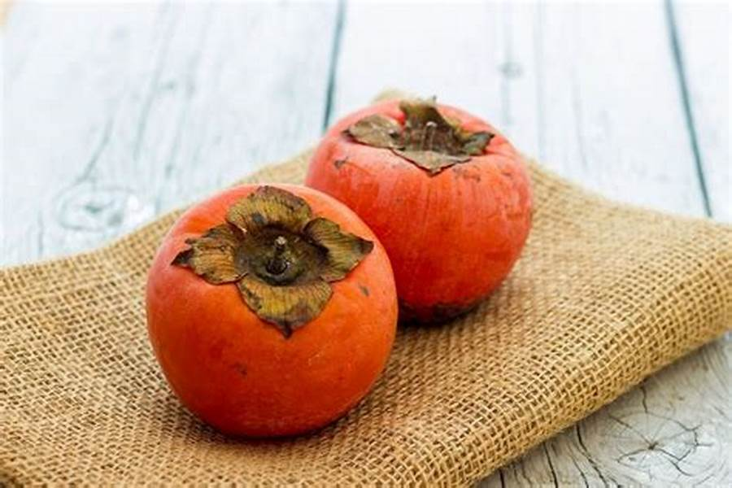
Λωτός

